Slide 1
Curs 6
Legături chimice
Legătura ionică
Legătura covalentă
Simona Rada

Slide 2
Legături chimice
Legătura ionică
Legătura covalentă:
Legătura metalică
Forţe intermoleculare:
- Polară
- Nepolară
- Coordinativă
Legături de hidrogen
Forţe Van der Waals
Legături dipol-dipol

Slide 3
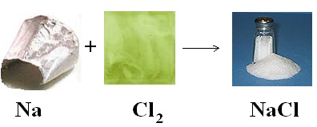
Legătură ionică – “atracţia fatală”

Slide 4
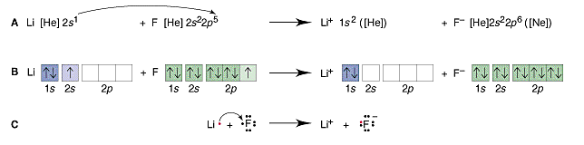
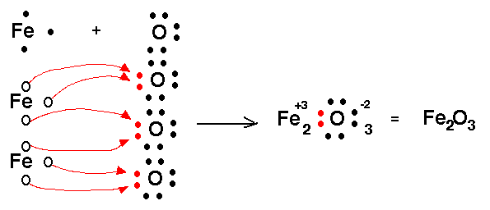
Modelarea legaturii ionice
Aplicatie:
Modelati formarea legaturilor in urmatorii compusi: MgO, Mg₃N_{2,} KOH

Slide 5
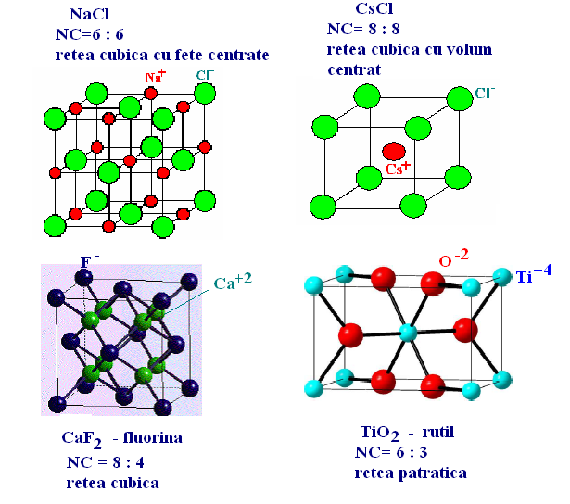
Tipuri de retele ionice

Slide 6
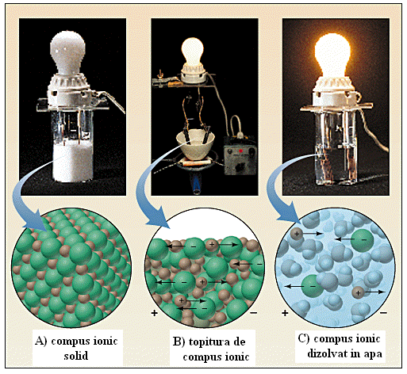
Proprietatile substantelor ionice

Slide 7
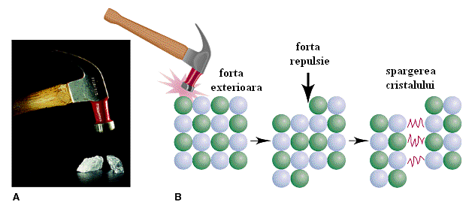

Slide 8
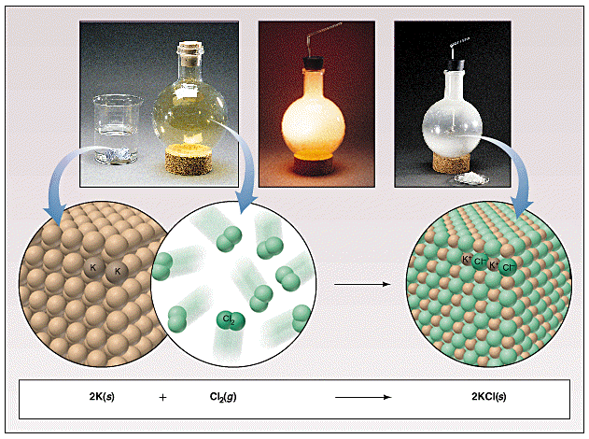

Slide 9
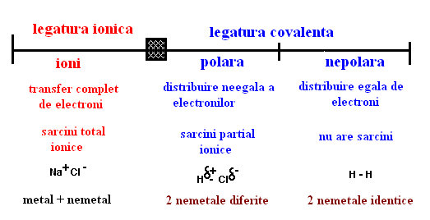
Comparatie intre legatura ionica,
covalenta polara si nepolara

Slide 10

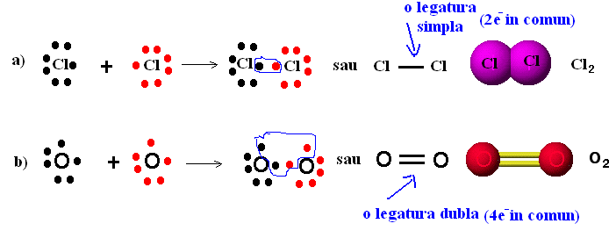
Modelarea legaturii covalente nepolare
Aplicatie:
Modelati formarea legaturilor in urmatorii compusi: H₂, I_{2,} Ne_{2,} He₂.

Slide 11
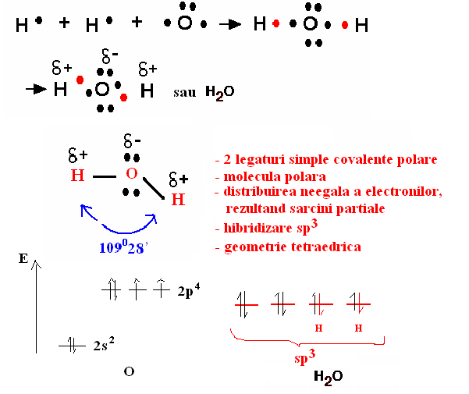
Modelarea legaturii covalente polare
Aplicatie:
Modelati formarea legaturilor in urmatorii compusi: HF, NH₃, CH₄, CO, CO₂, HCN, H₂O₂, C₂H₆ , C₂H₄, C₂H_{2,} BF₃, PCl₃, PCl_{5,} XeF₂, XeF_{4,} XeF_{6.} Indicati moleculele polare si nepolare.

Slide 12
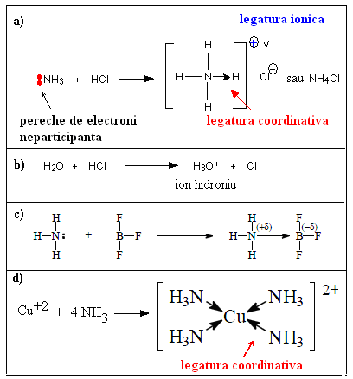
Legatura covalent coordinativa

Slide 13
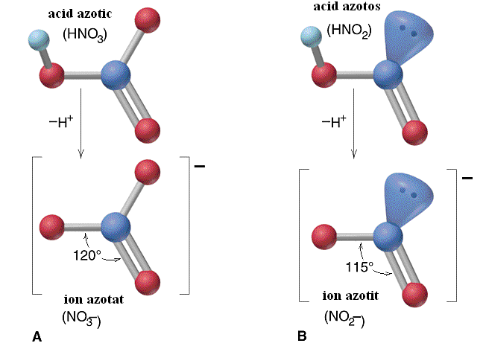
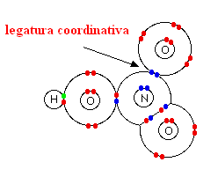
Legatura covalent coordinativa
in ioni poliatomici

Slide 14
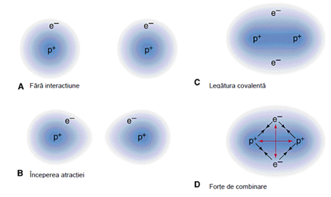
Teoria Legăturii de Valenţă
Formarea moleculei de hidrogen

Slide 15
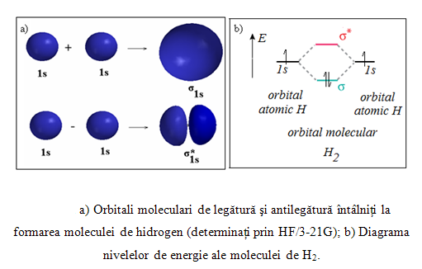
Teoria Orbitalilor Moleculari (TOM)

Slide 16
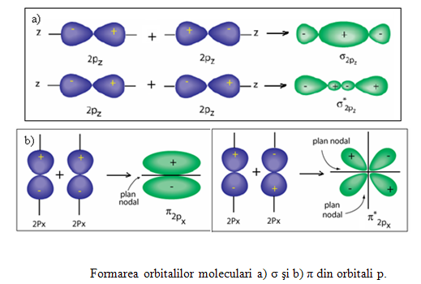

Slide 17
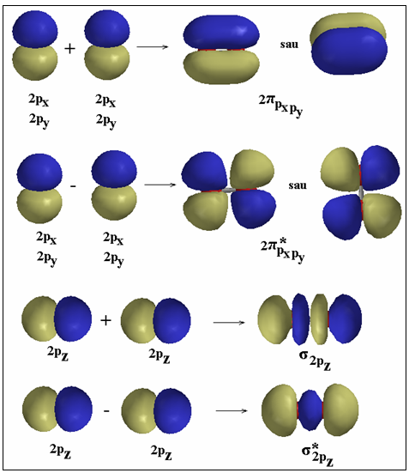
Orbitali moleculari determinaţi prin calcul de modelare moleculară la nivel HF/3-21G pentru molecula de O₂.

Slide 18
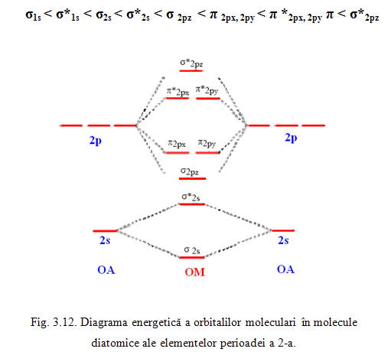

Slide 19
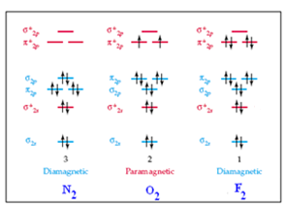

Slide 20
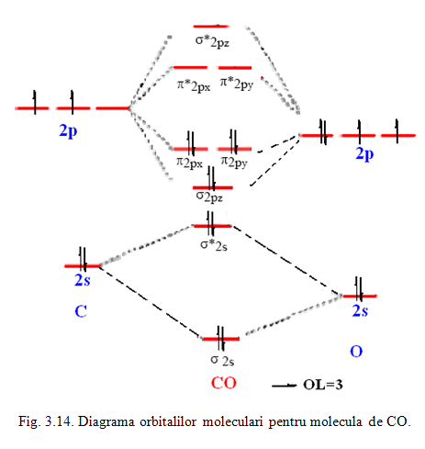
Aplicatie:
Modelati cu TOM formarea legaturilor in urmatorii compusi: HF, NO, He₂.

